Slide 1
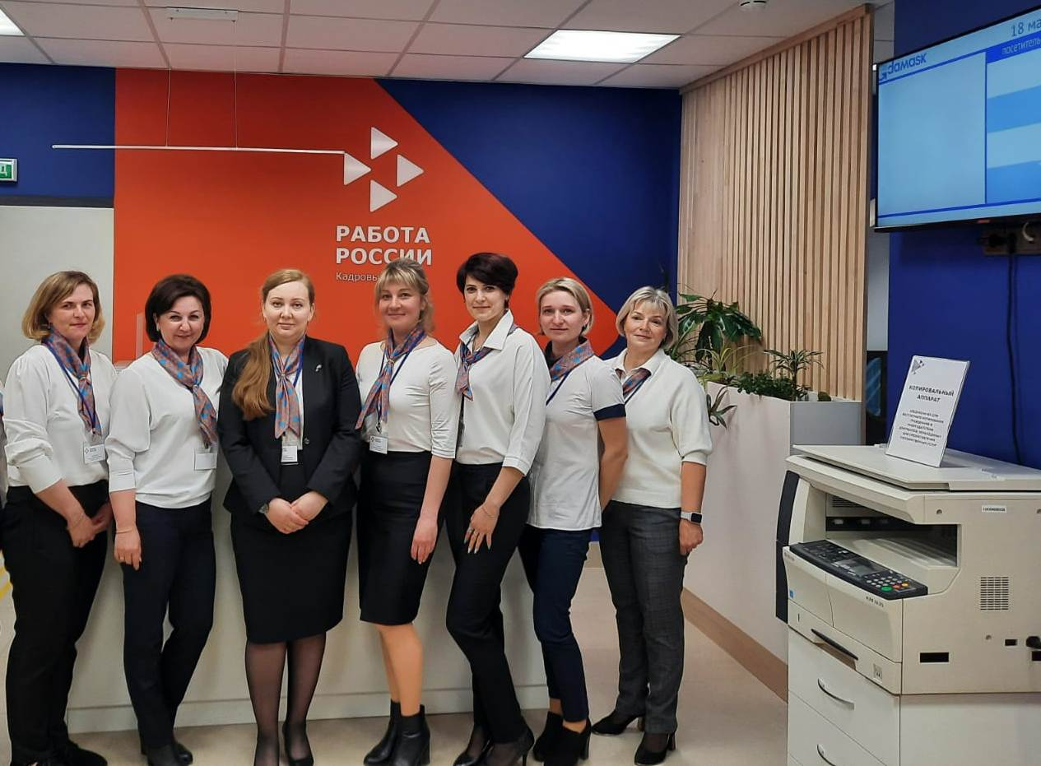




Всероссийская неделя охраны труда
Предоставление государственных
услуг в электронном виде и взаимодействие с платформой
«Работа России» в Вологодской области
Олег Михайлович Белов
Начальник Департамента труда и занятости населения Вологодской области

Slide 2
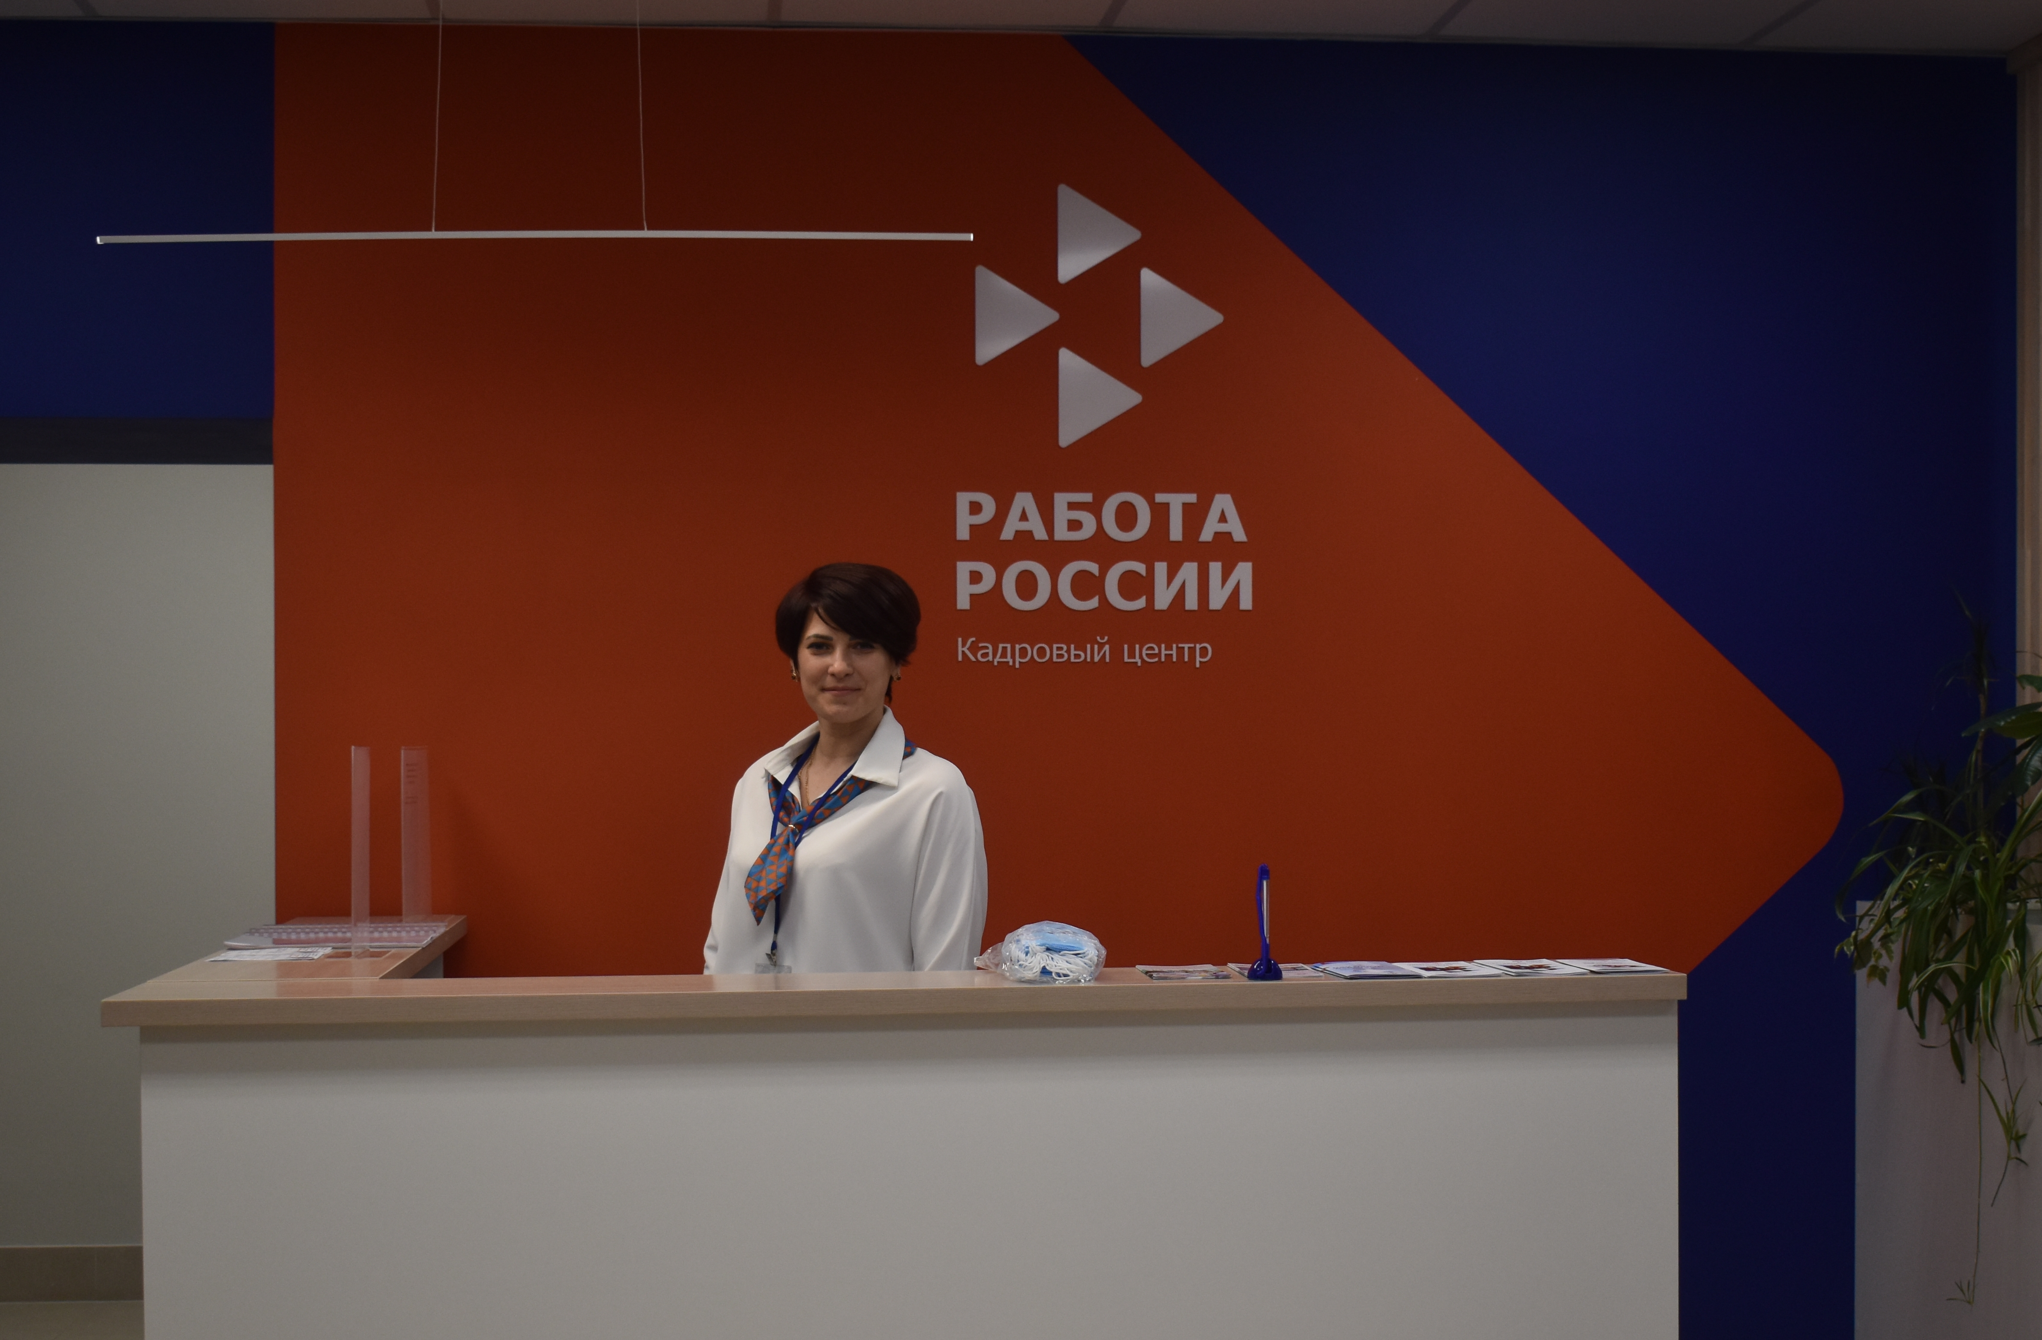





«Вологодская область – душа Русского Севера»

Slide 3

Преимущества on-line собеседования и видеоконференции
Он-лайн собеседование экономит время и ресурсы и работодателя, и соискателя
Соискатель, проходя собеседование в домашней обстановке, чувствует себя более спокойно, уверенно и подвергается меньшему стрессу
За несколько часов можно пройти сразу несколько собеседований и составить первое впечатление о работодателе
У интервьюера нет возможности подвергнуть кандидата стрессовому интервью, потому что для этого необходимо очное общение

Slide 4





«Электронное правительство»
Нормативное регулирование
Стратегия развития информационного общества в Российской Федерации, утвержденная Президентом Российской Федерации 7 февраля 2008 г. № Пр-212
Распоряжение Правительства Российской Федерации от 20 октября 2010 г. № 1815-р «О государственной программе РФ «Информационное общество (2011-2020 годы)»
Указ Президента Российской Федерации от 7 мая 2012 года № 601 «Об основных направлениях совершенствования системы государственного и муниципального управления»
ЕПГУ: государственные услуги в сфере труда и занятости
8 из 17 государственных услуг, предоставляемых Департаментом труда и занятости населения Вологодской области
Единый портал государственных услуг GOSUSLUGI.RU
Информирование о положении на рынке труда - автоматизирована
Информирование об осуществлении социальных выплат - автоматизирована
Оплачиваемые общественные работы
Содействие гражданам в поиске работы, а работодателям в подборе работников
Временное трудоустройство
Профессиональная ориентация
Профессиональное обучение и дополнительное профессиональное образование
Содействие самозанятости/началу предпринимательской деятельности
Региональный портал государственных услуг GOSUSLUGI35.RU
Уведомительная регистрация коллективного договора
Уведомительная регистрация региональных, межотраслевых отраслевых, территориальных соглашений
Госконтракт от 8 июля 2013 года № 19/13-К
8 государственных услуг в сфере занятости
3 869 085,27 руб.

Slide 5


Проблемы при предоставлении услуг в электронном виде
Ошибки сервисов на ЕПГУ
Сбои в работе РИС
Нестабильная работа ЕСИА
Медленная работа интернета на местах
Отсутствие технических возможностей
Психологический барьер
Отсутствие интернета в удаленных районах
Устаревание компьютерного парка СЗН
Отсутствие ЭП у работодателей
Нормативное урегулирование на региональном уровне
Указ Президента Российской Федерации от 7 мая 2012 года № 601 «Об основных направлениях совершенствования системы государственного управления»
подпункт «в» пункта 1 - «доля граждан, использующих механизм получения государственных и муниципальных услуг в электронной форме, к 2018 году - не менее 70 процентов»
Государственная программа «Информационное общество - Вологодская область»
Государственная программа «Содействие занятости населения, улучшение условий и охраны труда в Вологодской области»
с 2021 года «Трудовые ресурсы, занятость населения и безопасный труд»
План мероприятий по достижению показателя, определенного в пункте 1 «в» Указа Президента Российской Федерации от 7 мая 2012 года № 601 «Об основных направлениях совершенствования системы государственного управления» (утверждена Губернатором области 20.10.2015 года)
план мероприятий по популяризации и «дорожная карта» по предоставлению услуг в электронном виде, утверждаемые приказом Департамента

Slide 6
Мероприятия по вовлечению населения в электронное взаимодействие
Организационные мероприятия
Утверждение Департаментом плана мероприятий
Проведение обучающих семинаров для специалистов службы занятости
Мероприятия по информированию населения
Проведение консультаций для граждан и работодателей
Создание интернет - страницы на сайте Департамента
Активные мероприятия с населением
Регистрация учетных записей пользователей ЕПГУ в ЕСИА
Проведение массовых мероприятий (семинары, презентации, информационные дни, дни открытых дверей)
Разработка плана-графика предоставления электронных услуг
Размещение материалов на информационных стендах, «бегущей строкой»
Осуществление выходов (в образовательные учреждения, на предприятия)
Разработка презентационных материалов
Осуществление постоянного мониторинга выполнения показателей
Организация областной акции «Электронные услуги – просто и удобно»
Организация автоматизированных рабочих мест для граждан

Slide 7
Регистрация граждан в ЕСИА
План мероприятий по регистрации жителей Вологодской области в ЕСИА в период с 2017 по 2018 год (утверждался Губернатором области)
Количество подтвержденных учетных записей пользователей ЕСИА на конец отчетного периода, ед.
Статистика предоставления государственных услуг в электронном виде
Количество заявлений, направленных в электронном виде, посредством ЕПГУ, «Работа России», РПГУ, Интерактивного портала, ед.
95 %
70,1 %
72,6 %
83,8 %
76,4 %
49,3 %
63,1 %
0,3 %
16,5%
Позиция Вологодской области в Рейтинге оценки качества и доступности государственных услуг в области содействия занятости населения среди субъектов РФ по показателю «доля граждан, подавших заявления о предоставлении государственных услуг в электронной форме, в том числе с использованием Единого портала госуслуг»
место в 2017 году среди регионов
место в 2018 году среди регионов
место в 2019 году среди регионов

Slide 8

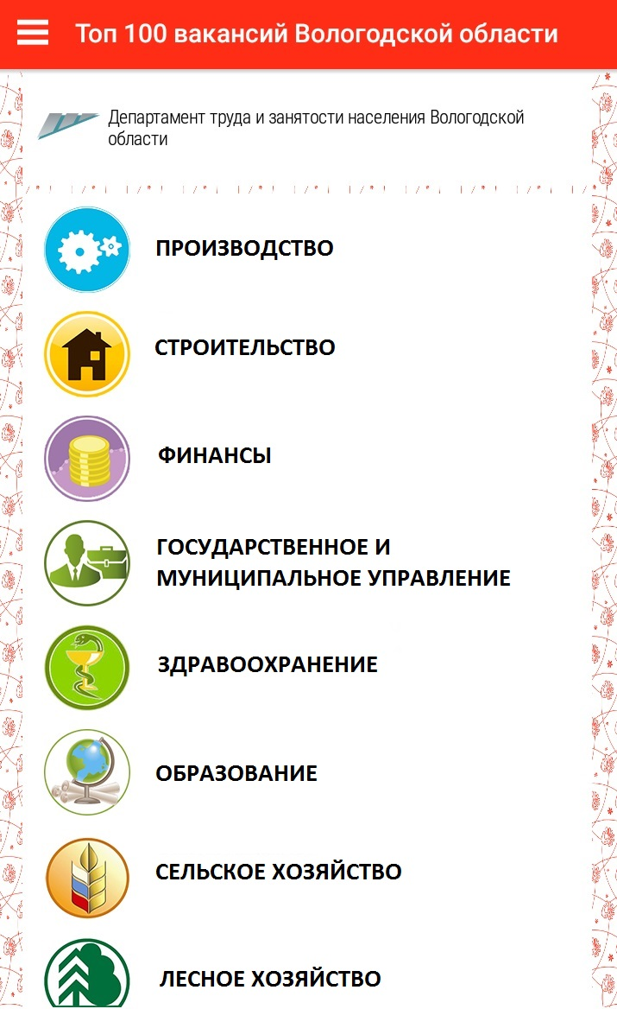
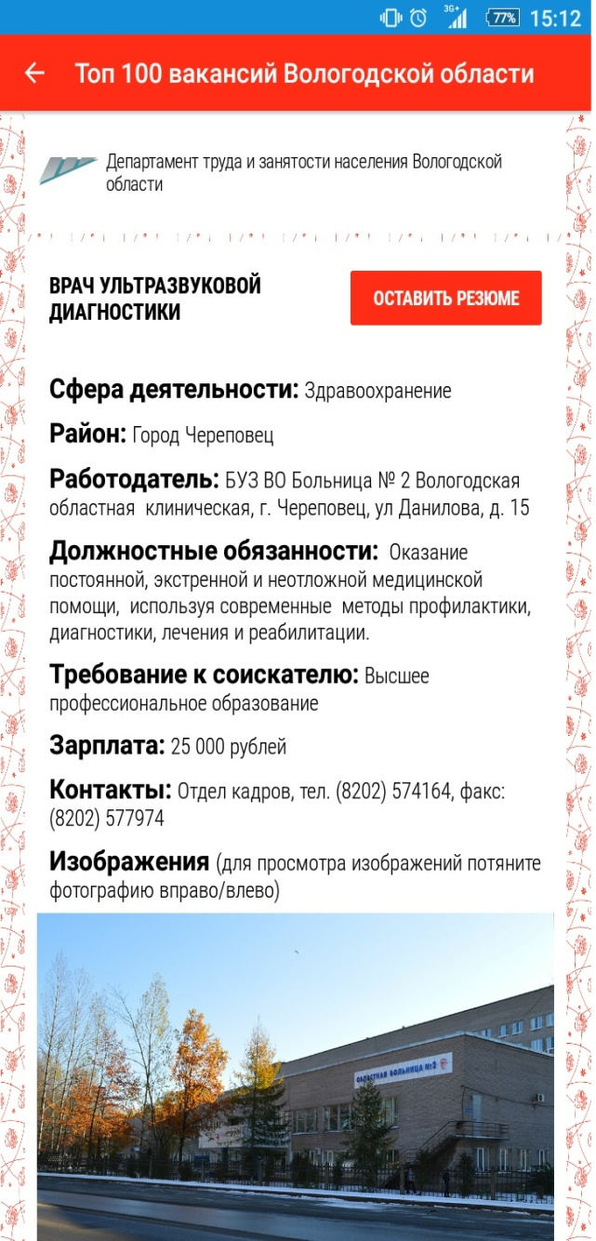

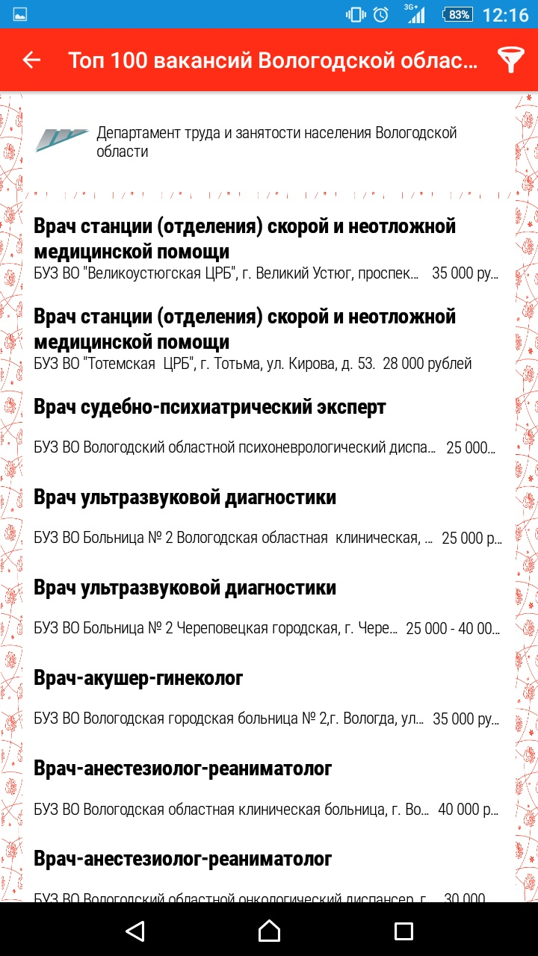

Мобильное приложение «ТОП-100 ВАКАНСИЙ ВОЛОГОДЧИНЫ»
В приложении представлялась информация о вакансиях c заработной платой выше средней по области в 15 сферах
Реализован сервис размещения анкеты соискателя
Размещалось на платформе Android
Доступность для скачивания в других регионах
Бесплатное скачивание приложения в PlayMarket или AppStore
Интерактивный портал службы занятости населения Вологодской области CZN.GOV35.RU
ДЛЯ ГРАЖДАН
Для входа на портал используется учетная запись портала госуслуг
Точка взаимодействия со службой занятости
Размещение резюме
Направление заявления на получение государственных услуг в электронном виде
Отслеживание статуса обращений в центр занятости
Региональная база вакансий
ДЛЯ РАБОТОДАТЕЛЕЙ
Для входа на портал используется учетная запись Единого портала государственных услуг либо логин/пароль, созданный сотрудником службы занятости
Точка взаимодействия со службой занятости
Размещение вакансий
Направление заявления на получение государственных услуг в электронном виде
Отслеживание статуса обращений в центр занятости
Направление сведений и отчетов в службу занятости

Slide 9



Взаимодействие с порталом «Работа в России»
заполнение и актуализация паспорта региона
усиление контроля за качеством информации о вакансиях
организация ежедневных консультаций клиентов службы занятости о возможностях и преимуществах платформы, работе с ней
организация информационной компании (в течение 2016-2019 гг. было распространено более 66 тысяч раздаточных материалов, проведено порядка 700 информационных мероприятий для граждан и работодателей, обратившимся в органы службы занятости)
организация работы по модерации вакансий, резюме и компаний сотрудниками службы занятости
Соглашение о
взаимодействии и
взаимном обмене информацией между Федеральной службой
по труду и занятости и Правительством
Вологодской области (заключено в г. Москве 15.04.2015)
Оценка деятельности органов исполнительной власти субъектов РФ, осуществляющих полномочия в области содействия занятости населения, по наполнению ИАС ОБВ «Работа в России»
разработка системы анализа работы отделений занятости населения по достижению показателей, характеризующих взаимодействие с ИАС ОБВ «Работа в России»
организация проведения ежемесячного мониторинга выполнения показателей
включение показателей по взаимодействию с ИАС ОБВ «Работа в России» в систему премирования

Slide 10
Мероприятия по взаимодействию с платформой «Работа России»
Включение мероприятий по взаимодействию с «Работа России» в планы и приказы Департамента
Проведение обучающих семинаров-презентаций для граждан и работодателей
Закрепление автоматизированных рабочих мест для самостоятельной работы клиентов службы занятости
Выходы на предприятия с целью информирования о возможностях платформы, демонстрацией и обучением работы на ней
Осуществление выездов в образовательные учреждения с профориентационными мероприятиями, информированием о возможности прохождения тестирования на платформе
Проведение массовых мероприятий, таких как дни открытых дверей, карьеры молодежи, интенсивного консультирования, круглые столы, областные информационные акции
Областная информационная акция «На службе интересов вологжан»
Областная информационная акция «Электронные услуги – просто и удобно»
Включение мероприятий по информированию о возможностях «Работы России» в региональный проект «Цифровое государственное управление»
Подготовлены методические материалы для сотрудников СЗН
Проведена информационная акция (в дистанционном и очном форматах)
Подготовлены инструкции для граждан и работодателей
Разработаны информационные буклеты, брошюры
Проведены встречи и семинары для граждан и работодателей

Slide 11

Динамика привлечения пользователей к платформе «Работа России»
Динамика регистрации соискателей
Количество резюме граждан, зарегистрированных на платформе, на конец отчетного периода, ед.
Динамика регистрации работодателей
Количество работодателей, зарегистрированных на платформе,
на конец отчетного периода, ед.
Доля работодателей, обратившихся за содействием в подборе работников в электронном виде, на конец отчетного периода, %

Slide 12


Новое в законодательстве
Федеральный закон от 28 июня 2021 года № 219-ФЗ в статью 25 Закона РФ от 19 апреля 1991 года № 1032-1 «О занятости населения в Российской Федерации»
Постановление Правительства РФ от 30.12.2021 № 2576 «О порядке предоставления работодателем сведений и информации, предусмотренных пунктом 3 статьи 25 Закона РФ «О занятости населения в РФ»
Постановление Правительства России от 13 мая 2022 года № 867 «О Единой цифровой платформе в сфере занятости и трудовых отношений «Работа в России»
Приказы Министерства труда и социальной защиты РФ (январь-апрель 2022 года) об утверждении Стандартов деятельности по осуществлению полномочий в сфере занятости населения
Приказ Федеральной службы по труду и занятости от 08 июля 2022 года № 173 "Об утверждении требований к информации, размещаемой на Единой цифровой платформе в сфере занятости и трудовых отношений «Работа в России», а также порядка проведения оценки информации, размещаемой на Единой цифровой платформе в сфере занятости и трудовых отношений «Работа в России», на предмет соответствия требованиям к информации, размещаемой на единой цифровой платформе в сфере занятости и трудовых отношений «Работа в России»
Приказ Федеральной службы по труду и занятости от 08 июля 2022 года № 174 «Об утверждении Форматов данных и требований к техническим, программным и лингвистическим средствам обеспечения формирования и ведения Единой цифровой платформы в сфере занятости и трудовых отношений «Работа в России»

Slide 13






Направления работы
Подготовка презентационных материалов для клиентов службы занятости населения
Проведение встреч, семинаров, консультаций с гражданами и работодателями по вопросам предоставления услуг на ЕЦП
Осуществление мониторинга сроков модерации сведений (резюме, вакансии, регистрация работодателей)
Тестирование сотрудниками новых сервисов государственных услуг на тестовом стенде ЕЦП
Внесение изменений в административные регламенты
Организация информационной компании с привлечением органов местного самоуправления и органов власти по новым правилам предоставления услуг в сфере занятости

Slide 14




Спасибо за внимание!
+ 7 921-252-13-46
vk.com/dtznvo
BelovOM@depzan.gov35.ru

